Slide 1
議題追蹤系統(Issue Tracking System)
組別：10
組長：林宸豊
組員：吳炎蒼、劉宏德、陳宗佑、陳浩平

Slide 2
Outline
Team Meeting
WBS
Task Assignments
Task Scheduling
System Requirements
System Block Diagram
Demo Prototype

Slide 3
Team Meeting
 | 參與成員 | 討論事項 | 日期
1. | 林宸豊、吳炎蒼、劉宏德、陳宗佑、陳浩平 | PEP討論 | 2019/10/7
2. | 林宸豊、吳炎蒼、劉宏德、陳宗佑、陳浩平 | SRS討論 | 2019/10/28
3. | 林宸豊、吳炎蒼、劉宏德、陳宗佑、陳浩平 | PPT討論 | 2019/10/29

Slide 4
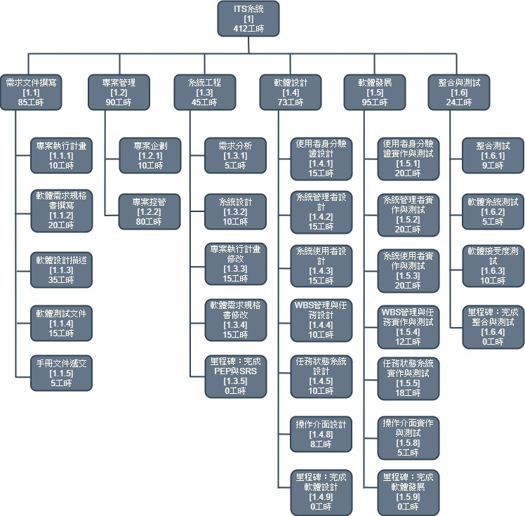
WBS

Slide 5
Task Assignments
成員 | 負責項目 | 貢獻度
林宸豊 | MySQL資料庫 | 20%
吳炎蒼 | 議題管理子系統 | 20%
陳宗佑 | 議題管理子系統 | 20%
劉宏德 | 帳號管理子系統 | 20%
陳浩平 | 報表產生與管理子系統 | 20%

Slide 6
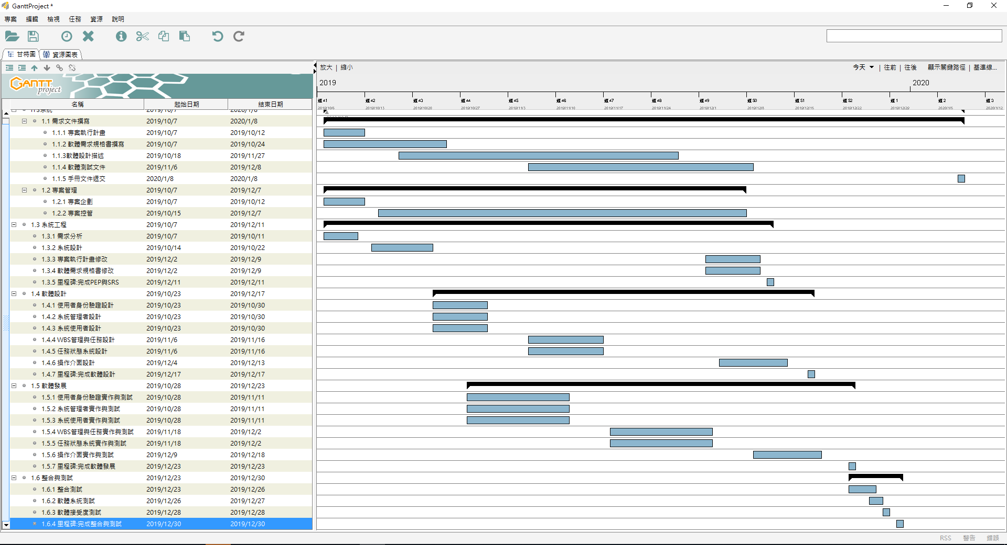
Task Scheduling

Slide 7
System Requirements
系統管理者
帳號管理
權限管理
議題管理者
新增議題
修改議題
指派議題
刪除議題
新增成員
刪除成員
查看議題報表
一般使用者
新增議題
修改自身議題
刪除自身議題
查看議題報表

Slide 8
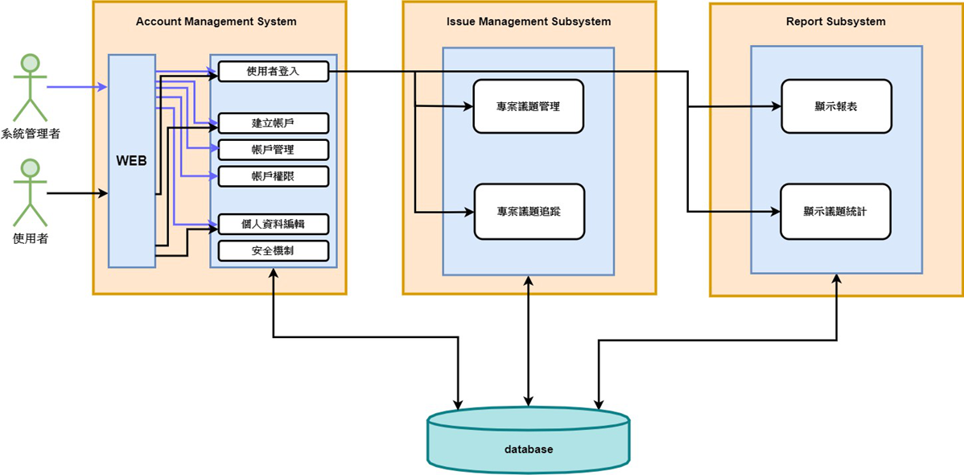
System Block Diagram

Slide 9
Demo Prototype(使用者頁面)
使用者名稱
目前所在專案
議題1
議題2
議題3
議題名稱
議題狀態
議題內容
+

Slide 10
Demo Prototype(管理者頁面)
管理者名稱
目前所在專案
議題1
議題2
議題3
指派
議題名稱
議題狀態
指派
指派
議題內容
+

Slide 11
Demo Prototype(報表查看頁面)

Slide 12
The End

